Slide 1


股票行情分析系统
答辩学生：白宇轩、郝家辉
指导教师：C语言课程设计课程组
明德厚学 求是创新

Slide 2



目 录
01
界面与功能
contents
02
运用的技术
03
创新点

Slide 3


01
界面与功能

Slide 4
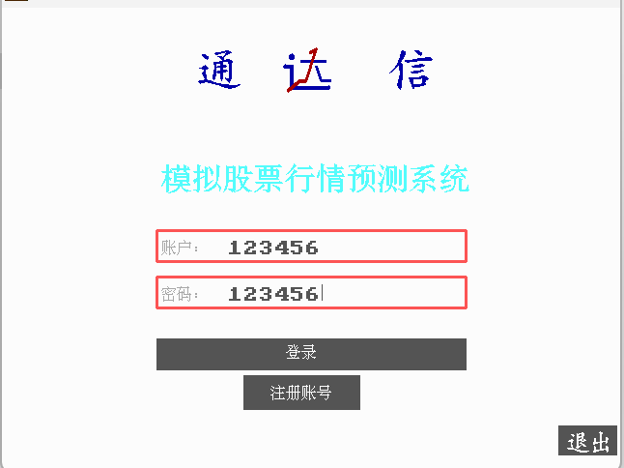
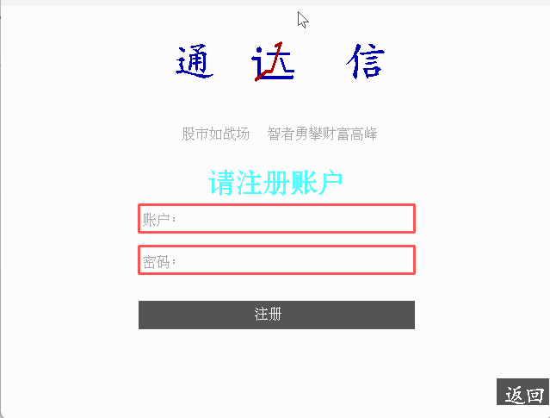
登录注册界面
登陆界面采取灰白配色
登录注册界面采取灰白配色，搭配艺术字体logo。输入时光标闪烁。
具有账号密码检查、注册重名检查、输入长短检查、清除错误缓存等功能，能在各种极端条件下正常工作。

Slide 5
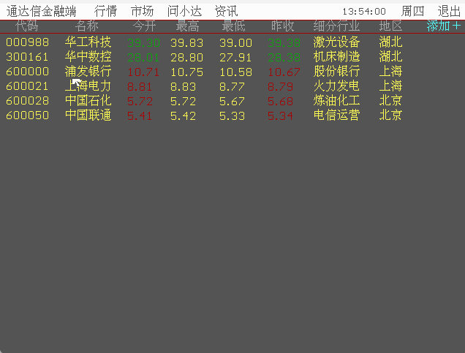
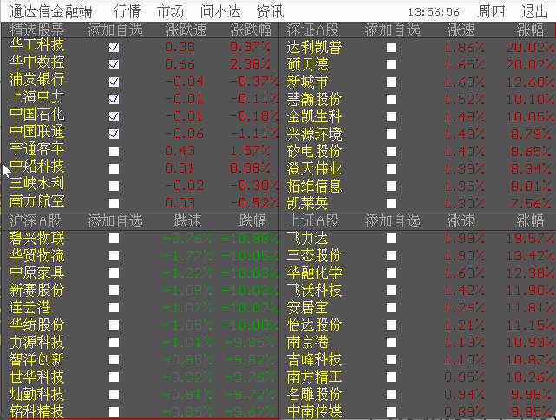
查看、添加自选股界面
自选股界面以灰黄配色为主，红绿区分涨跌。
左侧界面显示当前登录账号已选择的自选股；右侧界面显示用户可选择的股票，用户可点击“添加自选”方框以添加相应股票至自选股，其选择将被更新至左侧界面并永久保存。
在左侧界面点击相应股票，可进入股票指标界面。
登陆界面采取灰白配色

Slide 6
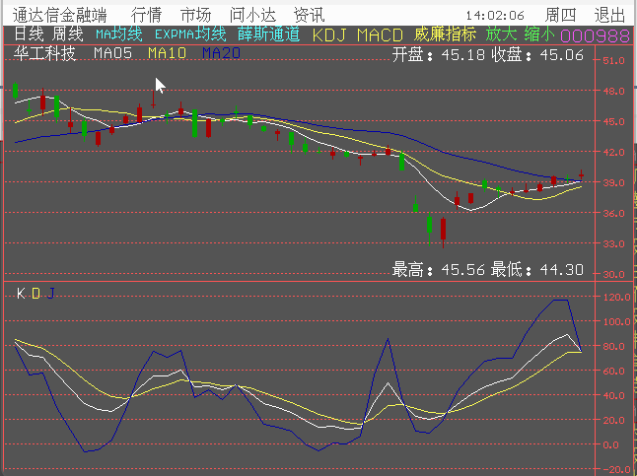
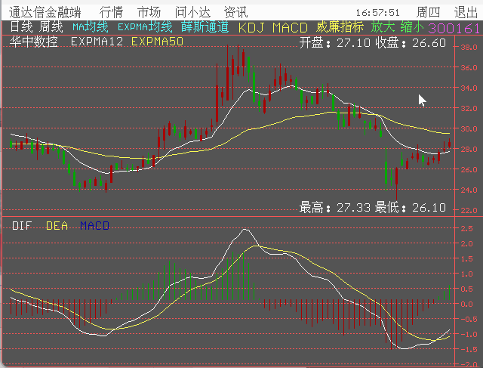
指标界面
登陆界面采取灰白配色
指标界面提供多种指标供使用者研判。
主图指标包括：日K线、周K线、三种MA均线、两种EXPMA均线、薛斯通道；
副图指标包括：KDJ、MACD、威廉指标。
我们使用不同颜色以区分不同指标。

Slide 7
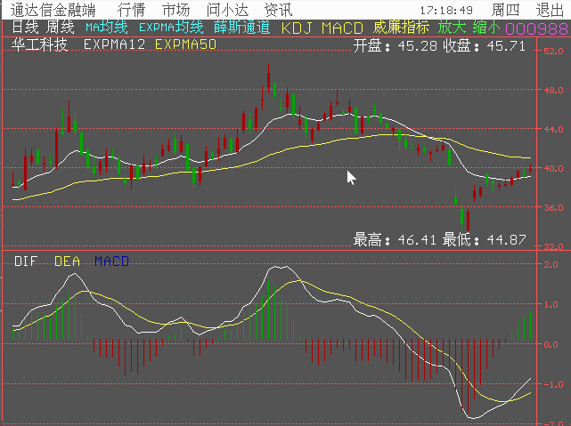
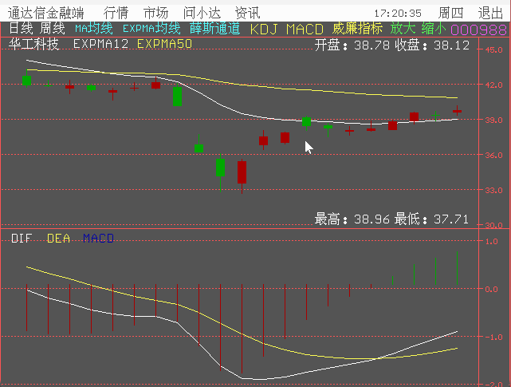
指标界面（坐标轴系统）
登陆界面采取灰白配色
我们提供多个缩放挡位，以适应用户对不同周期的分析需求。
但这也导致数据范围的波动，我们的的坐标轴系统会自动选择最佳的上限、下限、间距、格数，以保证数据分布在屏幕中央。
作为对坐标轴的补充，我们实时更新当前鼠标停留位置的开盘价、收盘价、最高价、最低价。

Slide 8
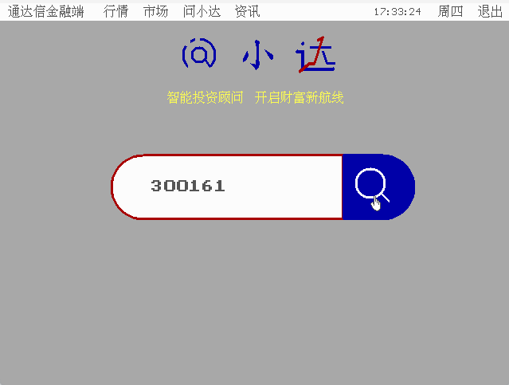
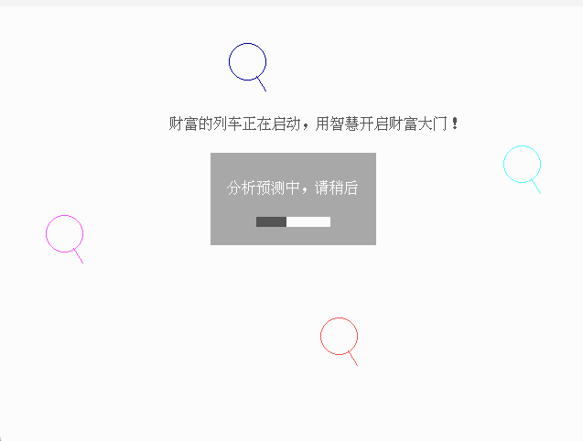
预测界面（搜索部分）
登陆界面采取灰白配色
我们根据用户输入的股票代码对相应股票进行预测。在播放过场动画后，显示预测数据。

Slide 9
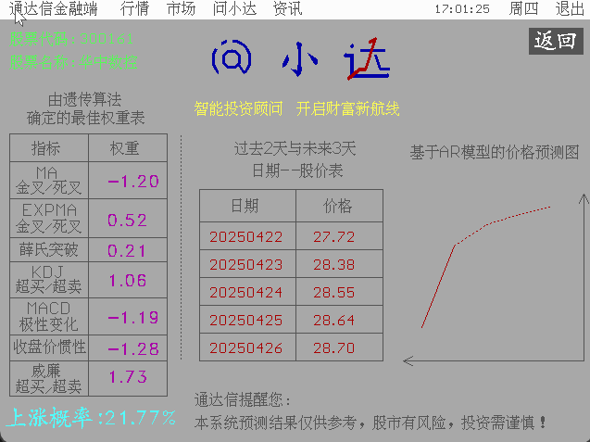

预测界面（数据部分）
预测方法
预测界面提供两种方案的预测结果。
第一种：对股票技术指标所呈现出的特征进行提取，使用遗传算法得到最佳的各因子组合权重，计算上涨概率。
第二种：使用时间序列自回归模型（AR）对未来三天的收盘价进行预测，并进行可视化处理。

Slide 10
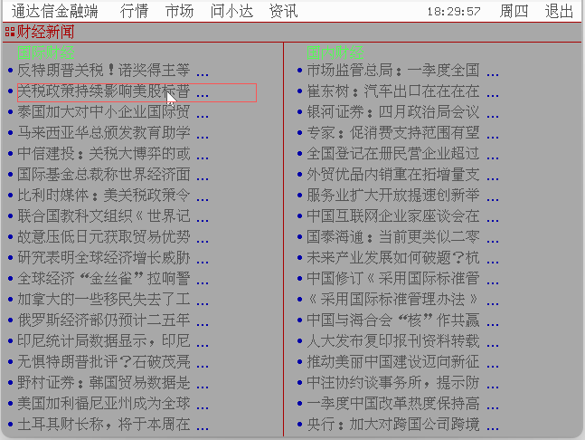
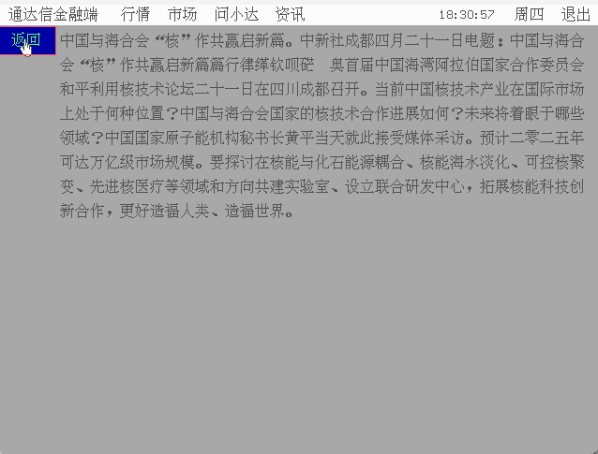
资讯界面
登陆界面采取灰白配色
新闻对市场情绪有重要影响，我们提供一些新闻资讯，以供用户研判股票。

Slide 11
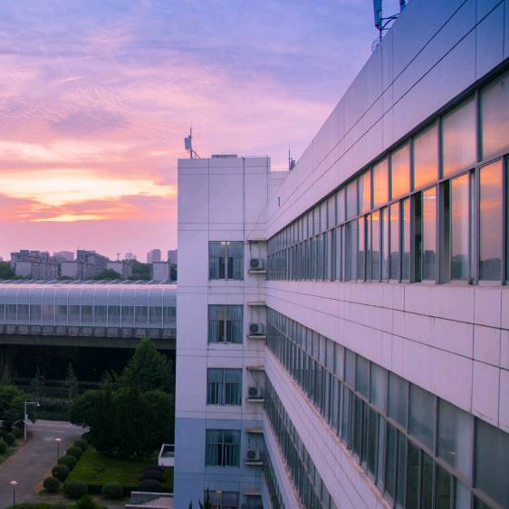
02
运用的技术

Slide 12
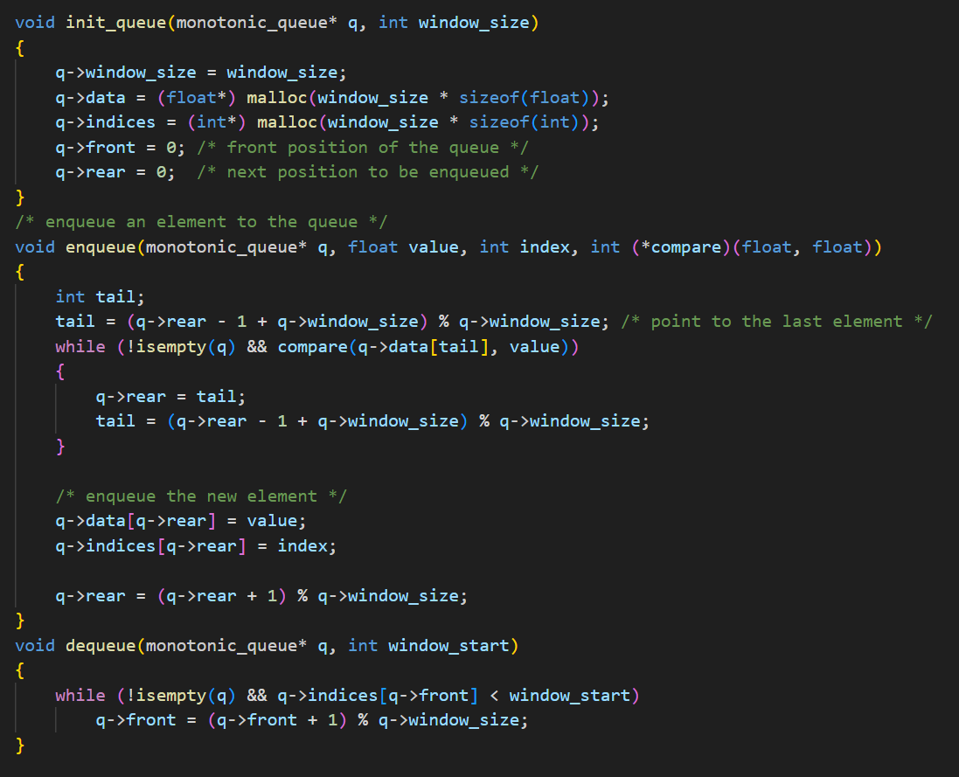

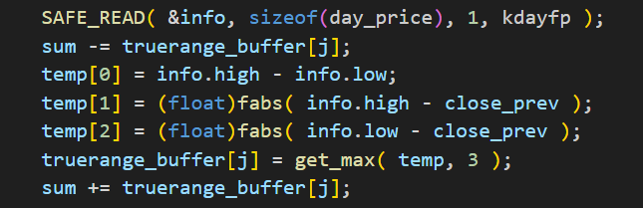
算法的使用（指标计算部分）
It is known as "Forest University". The school has a complete teaching and research support system and complete public service facilities.
The campus covers an area of more than 7000 mu, with verdant trees, green grass, elegant environment, beautiful scenery and 72% green coverage.
实现单调队列以解决滑动窗口最值问题，降低时间复杂度。
使用循环数组以解决滑动窗口均值问题，降低时间复杂度与内存占用。
使用递推方法计算指数移动平均（EMA），降低时间复杂度与内存占用。

Slide 13
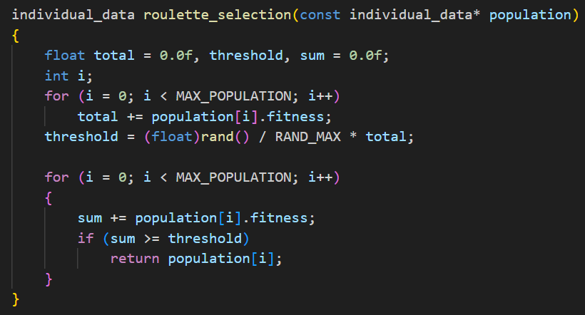
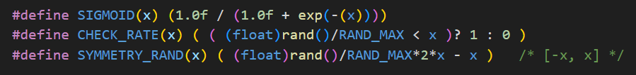
算法的使用（预测部分）
It is known as "Forest University". The school has a complete teaching and research support system and complete public service facilities.
The campus covers an area of more than 7000 mu, with verdant trees, green grass, elegant environment, beautiful scenery and 72% green coverage.
提取MA均线、EXPMA均线的金叉/死叉特征、薛氏通道突破、MACD柱极性变化、KDJ指标超买超卖、威廉指标超买超卖、收盘价惯性共7个技术指标因子。
使用遗传算法确定最佳权重。
将指标得分通过sigmoid函数转换为涨跌概率。

Slide 14
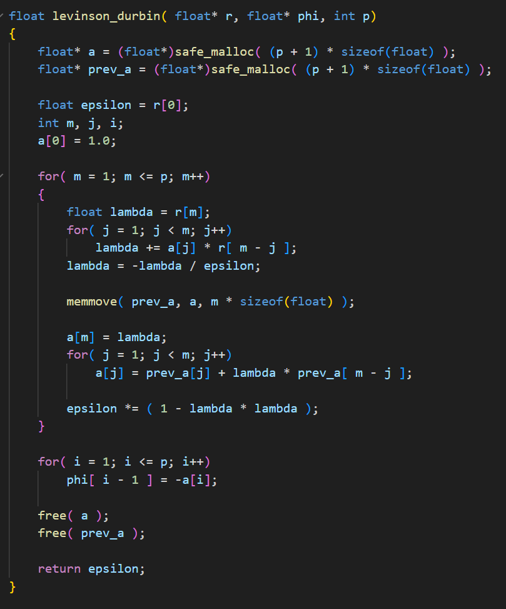
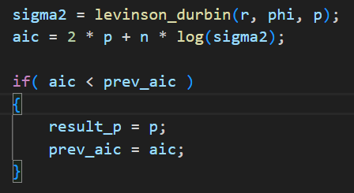
算法的使用（预测部分）
It is known as "Forest University". The school has a complete teaching and research support system and complete public service facilities.
The campus covers an area of more than 7000 mu, with verdant trees, green grass, elegant environment, beautiful scenery and 72% green coverage.
通过时间序列自回归模型预测未来三日收盘价。
使用AIC准则判定最佳阶数。
使用levison_durbin算法求解Yuler-Walker方程，避免矩阵运算。

Slide 15
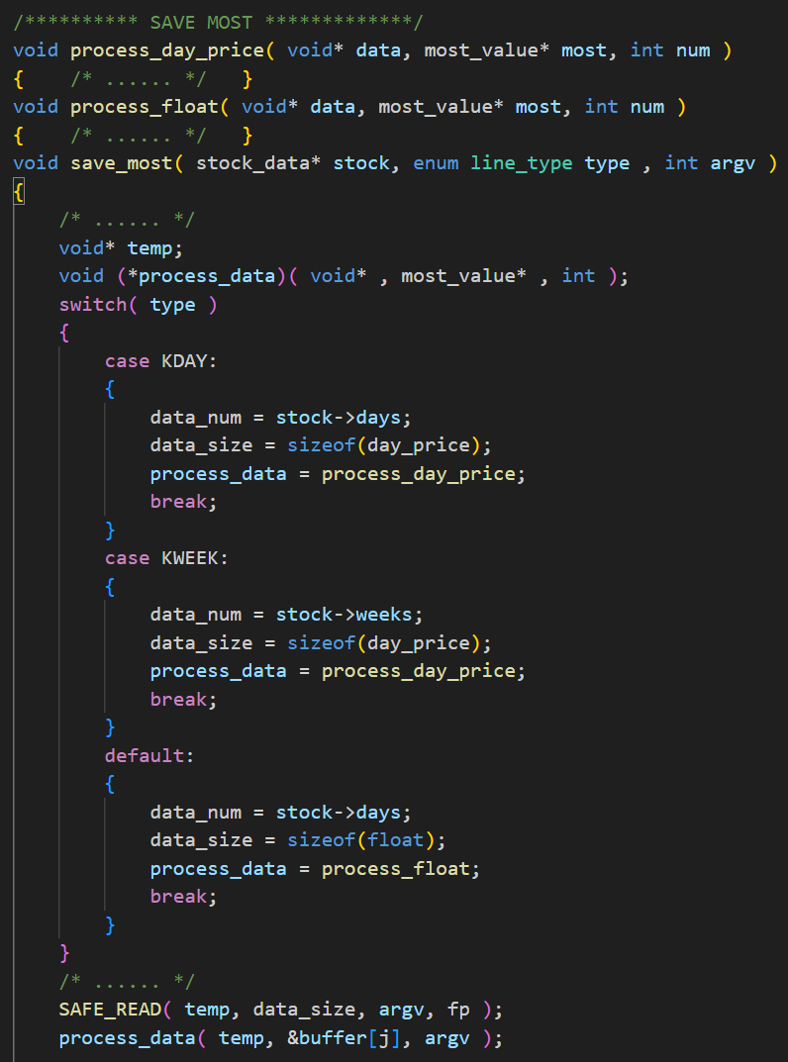
函数指针、泛型与多态（数据存储部分）
It is known as "Forest University". The school has a complete teaching and research support system and complete public service facilities.
The campus covers an area of more than 7000 mu, with verdant trees, green grass, elegant environment, beautiful scenery and 72% green coverage.
以14天为周期（可变）存储每种指标的最大值与最小值，避免反复遍历。
使用函数指针与sizeof()运算符使同一计算逻辑适应不同数据类型。

Slide 16
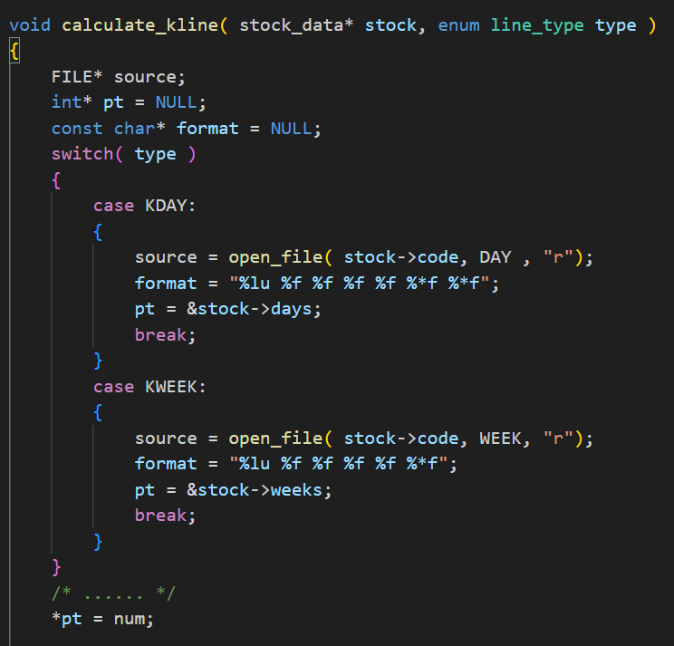
函数指针、泛型与多态（数据存储部分）
It is known as "Forest University". The school has a complete teaching and research support system and complete public service facilities.
The campus covers an area of more than 7000 mu, with verdant trees, green grass, elegant environment, beautiful scenery and 72% green coverage.
通过switch语句与枚举常量模拟多态特性。
灵活的指针使用。

Slide 17
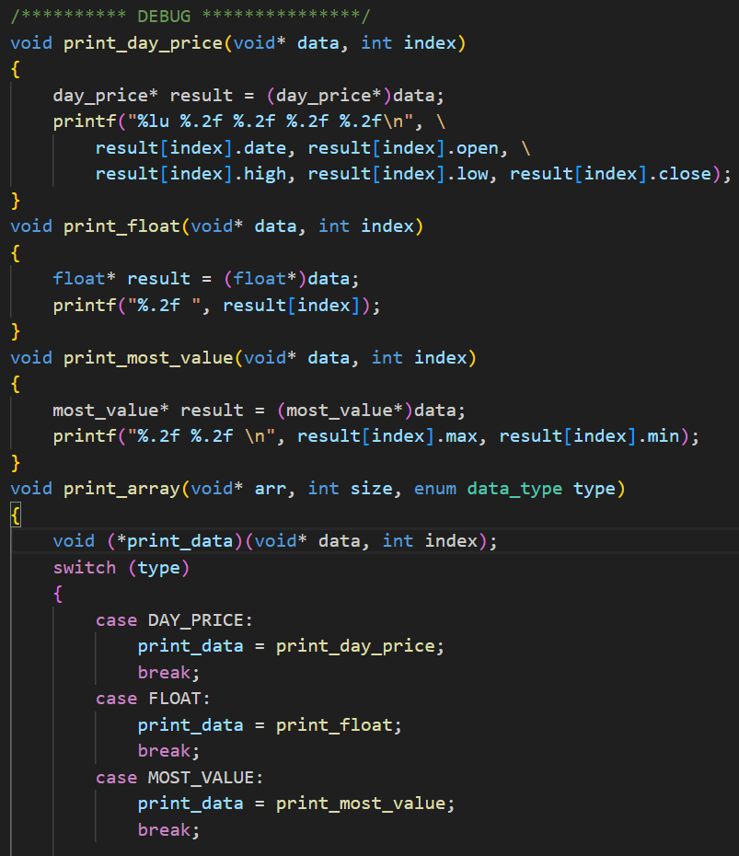
函数指针、泛型与多态（调试信息部分）
It is known as "Forest University". The school has a complete teaching and research support system and complete public service facilities.
The campus covers an area of more than 7000 mu, with verdant trees, green grass, elegant environment, beautiful scenery and 72% green coverage.
打印计算数据，利于调试。
使用函数指针，根据data_type在同一接口内实现不同类型数据的打印。

Slide 18
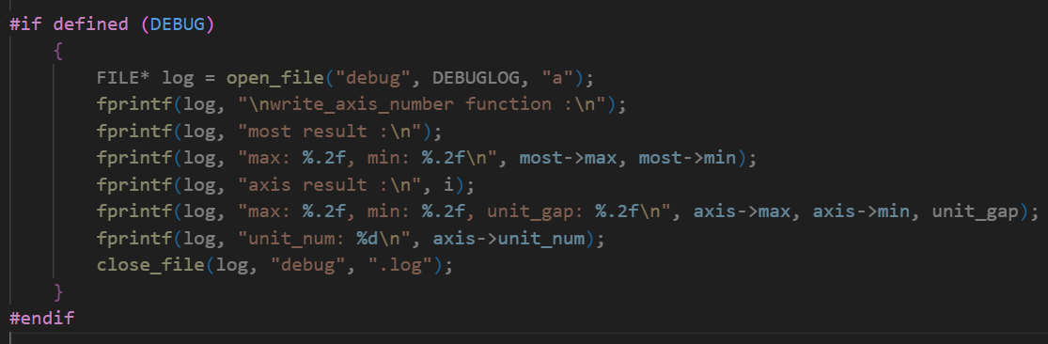
统一调试与运行日志（调试信息部分）
登陆界面采取灰白配色
通过DEBUG宏与条件编译统一控制调试输出，便于开发阶段问题定位。
将调试信息输出至专门的日志文件中，便于分析中间结果。

Slide 19
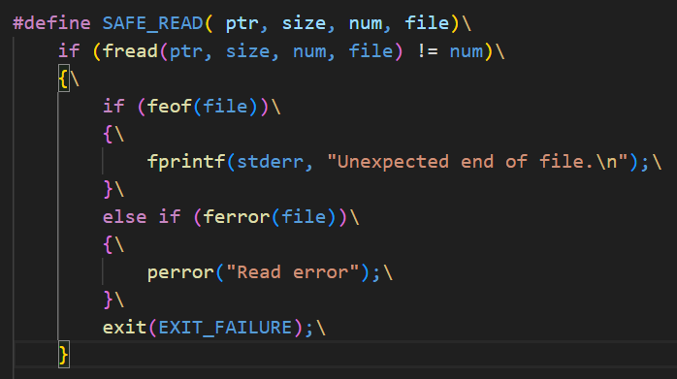
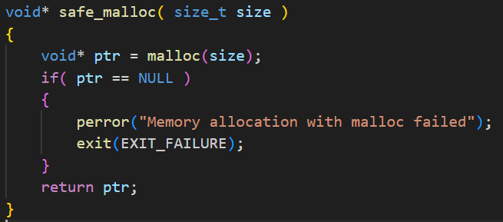
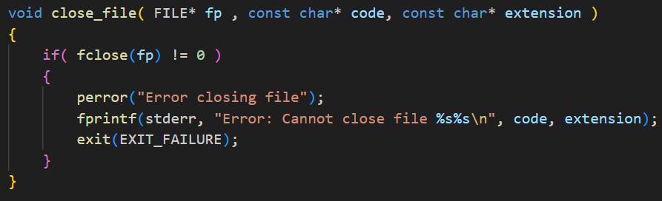
安全封装函数/宏（全局）
It is known as "Forest University". The school has a complete teaching and research support system and complete public service facilities.
The campus covers an area of more than 7000 mu, with verdant trees, green grass, elegant environment, beautiful scenery and 72% green coverage.
将所有内存操作/文件操作封装，提高安全性。
提供详细的错误信息。

Slide 20
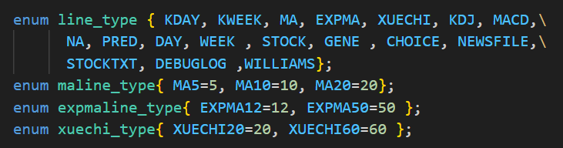
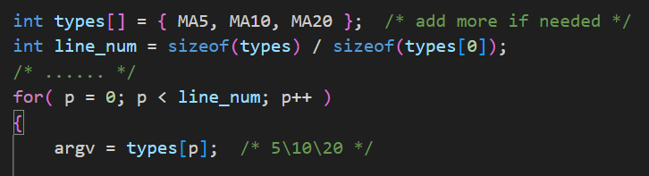
枚举常量与数组（全局）
It is known as "Forest University". The school has a complete teaching and research support system and complete public service facilities.
The campus covers an area of more than 7000 mu, with verdant trees, green grass, elegant environment, beautiful scenery and 72% green coverage.
枚举常量与数组的使用为程序带来极强的扩展性
所有函数根据枚举常量选择其行为
所有的函数，由于其高度抽象的特性，均能适应不同的任务。
我们甚至可以说，整个程序都是围绕枚举常量组织的。

Slide 21

03
创新点

Slide 22
总结
创新点
01
算法与数据结构的使用
02
C语言高级编程技巧的使用
遗传算法在金融指标组合中的应用；
AR模型在金融时间序列中的应用；
单调队列等高效数据结构的使用。
函数指针、泛型、多态的广泛使用。
股票行情分析系统
04
函数与宏的封装
03
极强的扩展性
函数与宏的封装使得程序有较高的安全性、可读性
函数指针、泛型、多态的广泛使用，使函数的抽象能力大大增强
05
调试技巧的使用
预编译命令、运行日志的使用

Slide 23
AR模型预测结果示例
 | 4.10 | 4.11 | 4.12
300161（实际） | 26.21 | 26.58 | 27.01
300161（预测） | 26.34 | 26.70 | 27.00
 | 4.24 | 4.25 | 4.28
600066（实际） | 27.75 | 27.56 | 27.21
600066（预测） | 27.75 | 27.62 | 27.51
金融序列具有非平稳性、低信噪比等特点，难以准确预测。当前展示部分拟合得较好的结果。

Slide 24
THANKS
华中科技大学2024级 人工智能与自动化学院
答辩学生：白宇轩、郝家辉
指导老师： C语言课程设计课程组
明德厚学 求是创新

